Slide 1
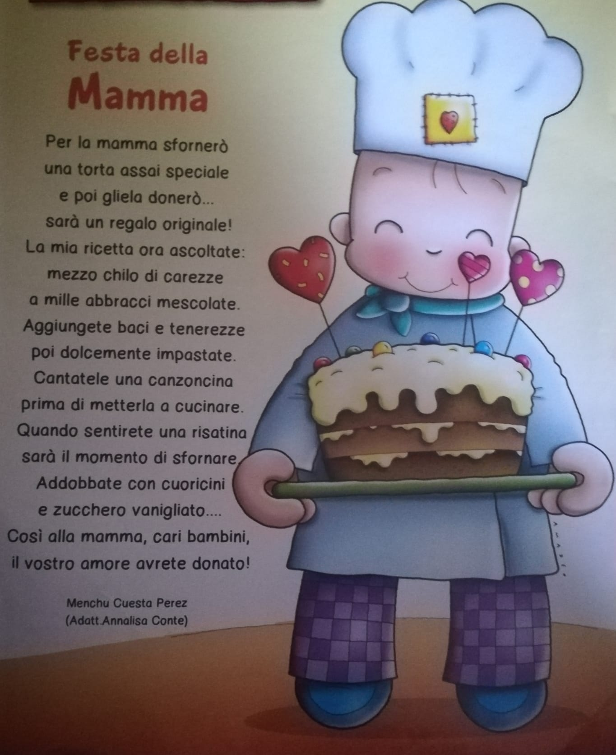
Una torta per la mamma
secondo circolo di Pomigliano d’Arco plesso Rodari
sezione P
insegnante Pulcrano Maria Grazia

Slide 2
Attività -preparare una torta per la mamma
Campi di esperienza:
Il sé e l’altro –Conoscere le ricorrenze delle feste. Vivere in maniera gratificante la preparazione della festa della mamma.
Il corpo e il movimento- seguire i vari passaggi per la preparazione di una torta
Immagini suoni e colori -Il bambino comunica ed esprime emozioni attraverso il linguaggio del corpo ( abbracci, baci, carezze ecc.)
I discorsi e le parole -Sviluppare la capacità di ascolto. Osservare e pronunciare correttamente il nome dei vari ingredienti.

Slide 3
Per fare una torta al cacao ci occorrono: 200 gr. di farina 00 50 gr. di cacao amaro 200 gr. Di zucchero 200 ml di latte 1 bustina di vanillina 2 uova 100 ml di olio di semi 1 bustina di lievito per dolci Infornare a 180°C per 30 minuti Strumenti utilizzati: Stampo 24 cm.

Slide 5
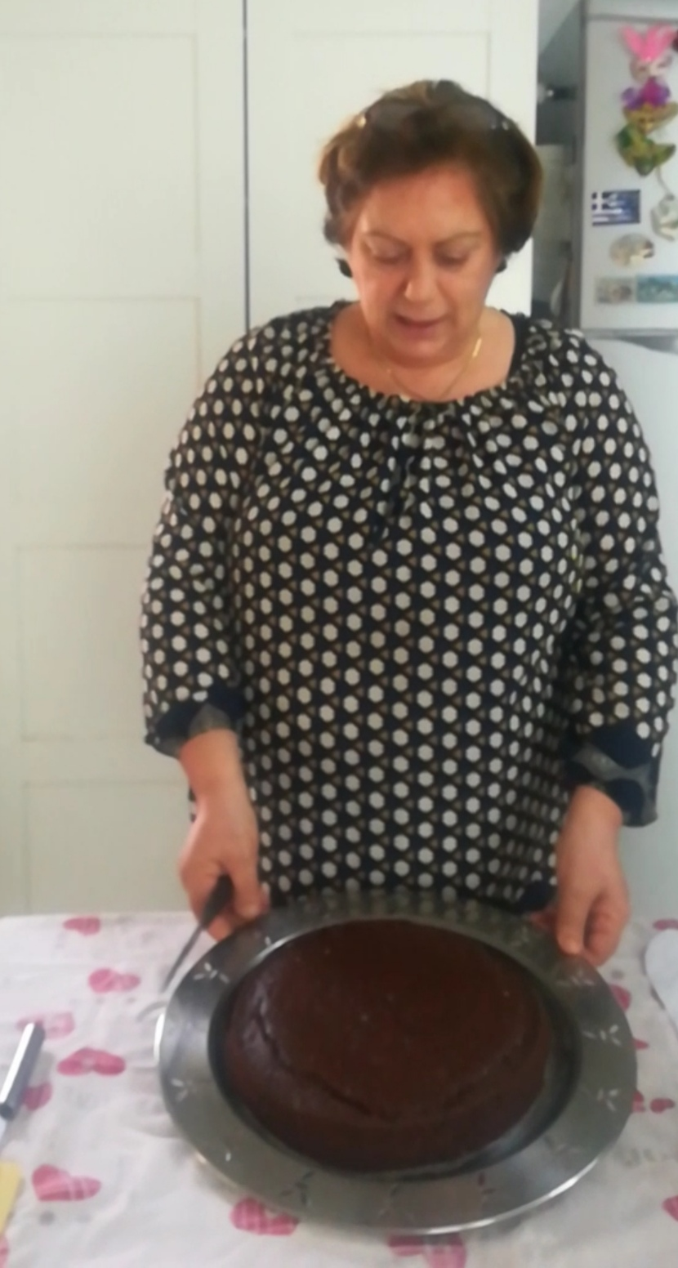
Ed ora tocca a voi decorarla con panna, confettini ecc. … Aspetto le vostre foto

